Slide 1
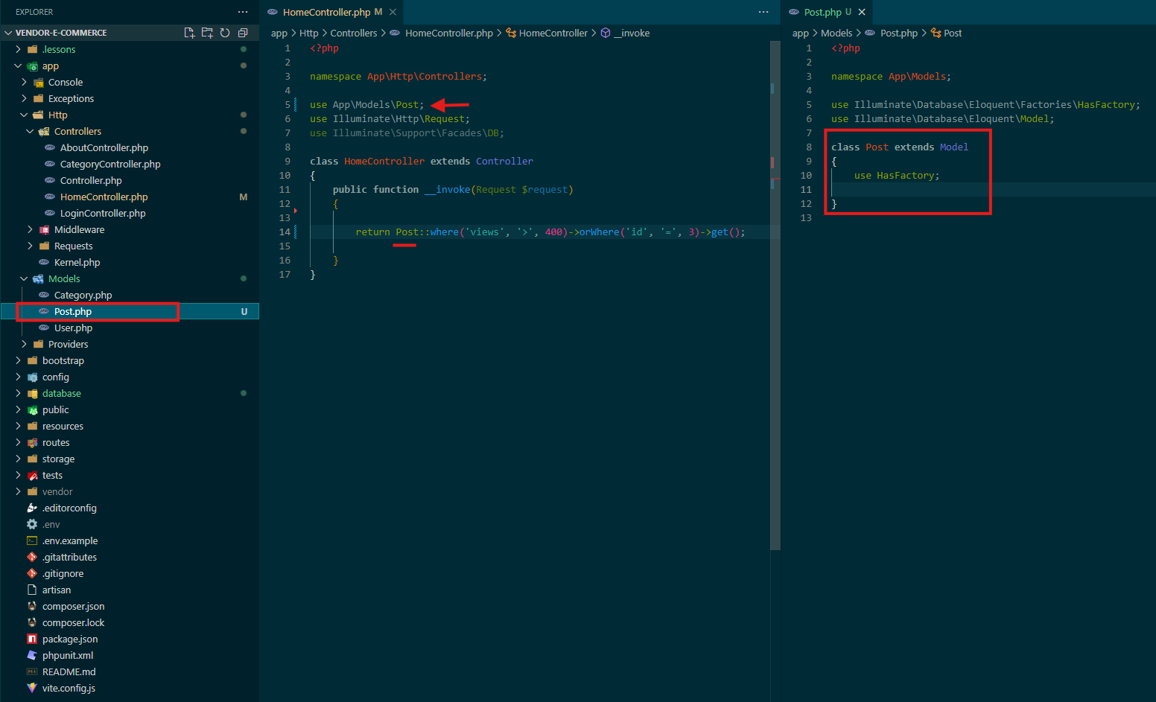
Bu dərsə başlamadan əvvəl MODEL -in adını standarta uyğun düzəltmək istəyirəm çünki əvvəlki dərslərdən birində dəyişdirmişdik.

Slide 2
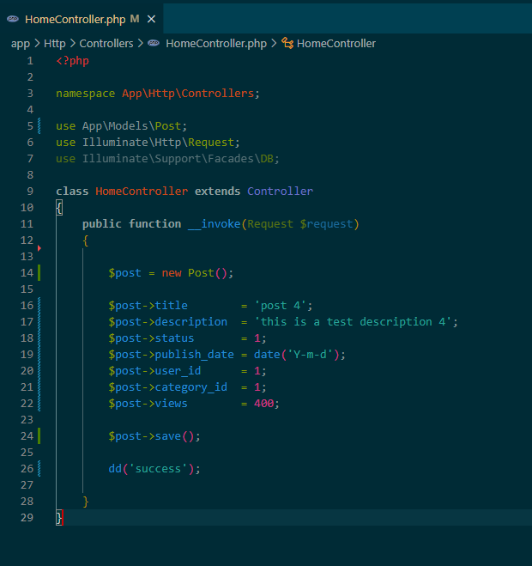
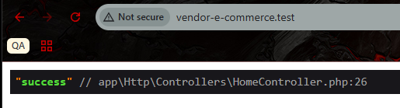
Bu dərs Laravel-də Eloquent ORM vasitəsilə yeni bir post obyektinin yaradılması mövzusunu keçəcəyik. Ən sadə formada SAVE() metodundan istifadə edilir. Daha təkmil formada isə VALİDATİON və CREATE istifadə etmək məsləhətdir.

Slide 3
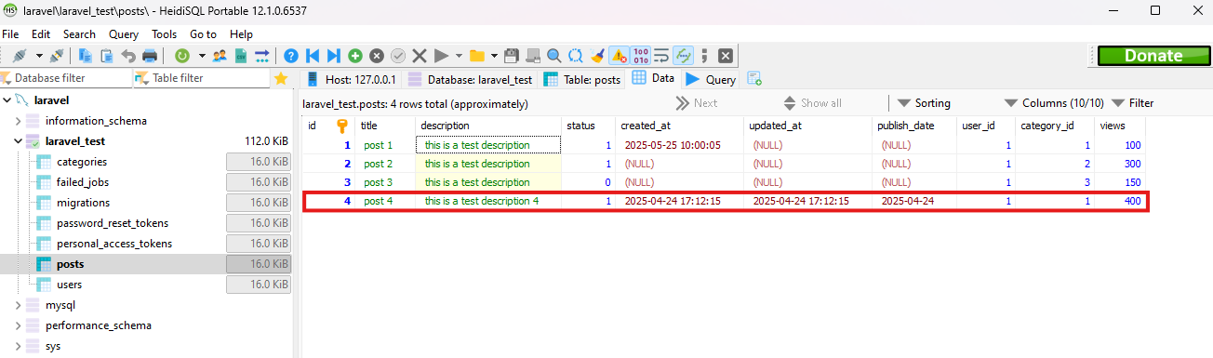

Slide 4
.

